Slide 1


Introduction to
NETWORK

Slide 2
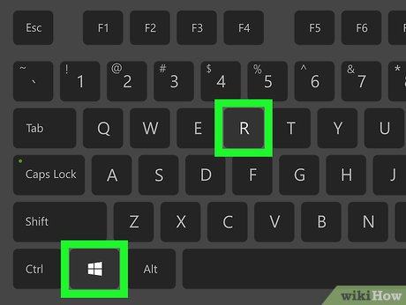
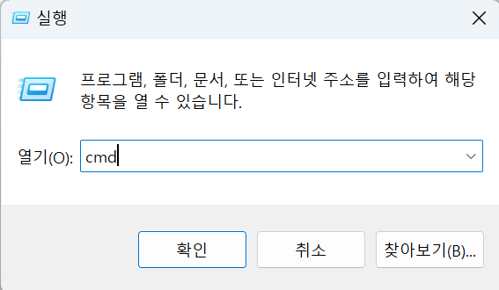
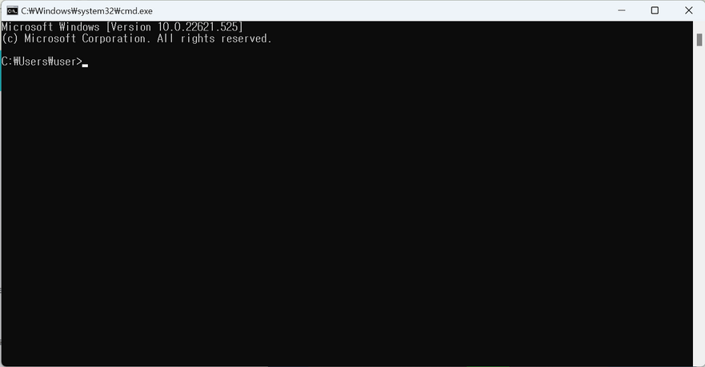
> ping 171.64.64.64

Slide 3
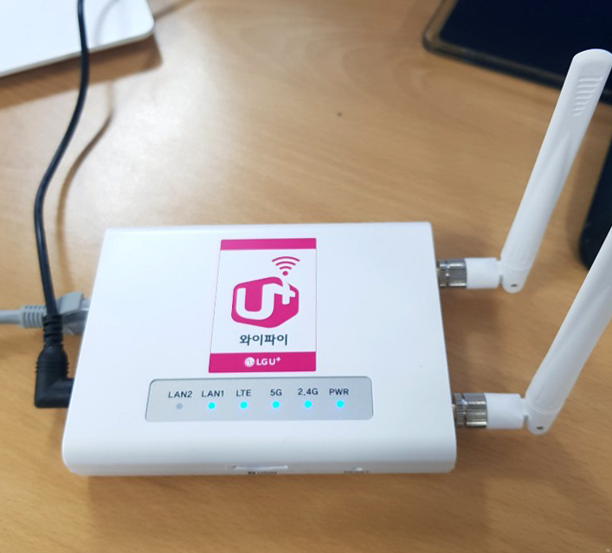
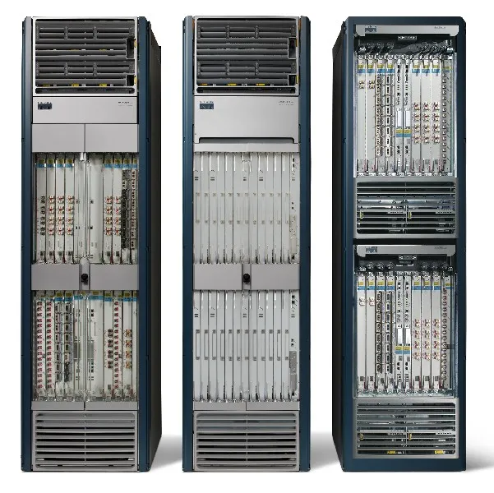

Slide 4
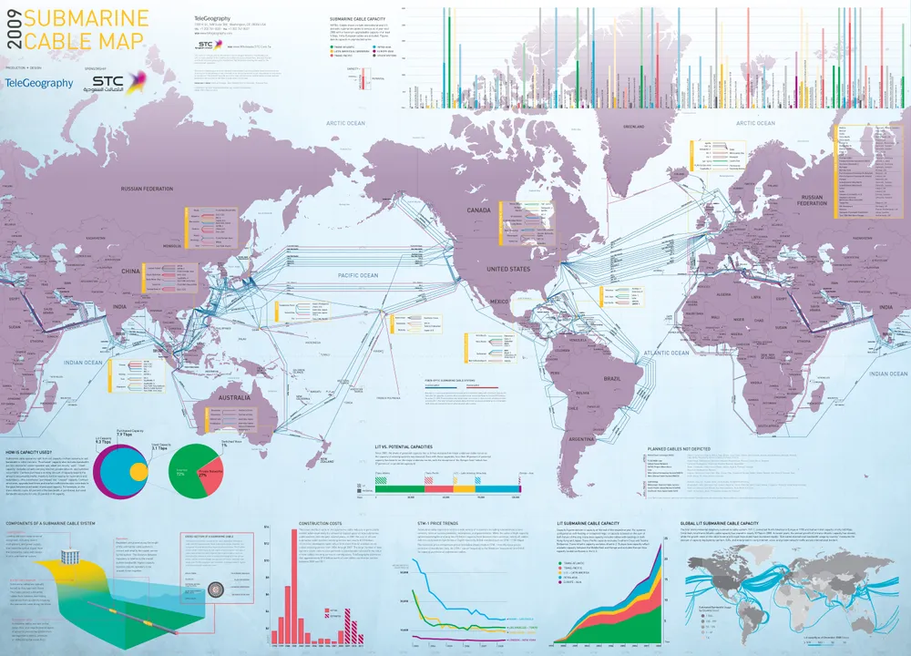

Slide 5
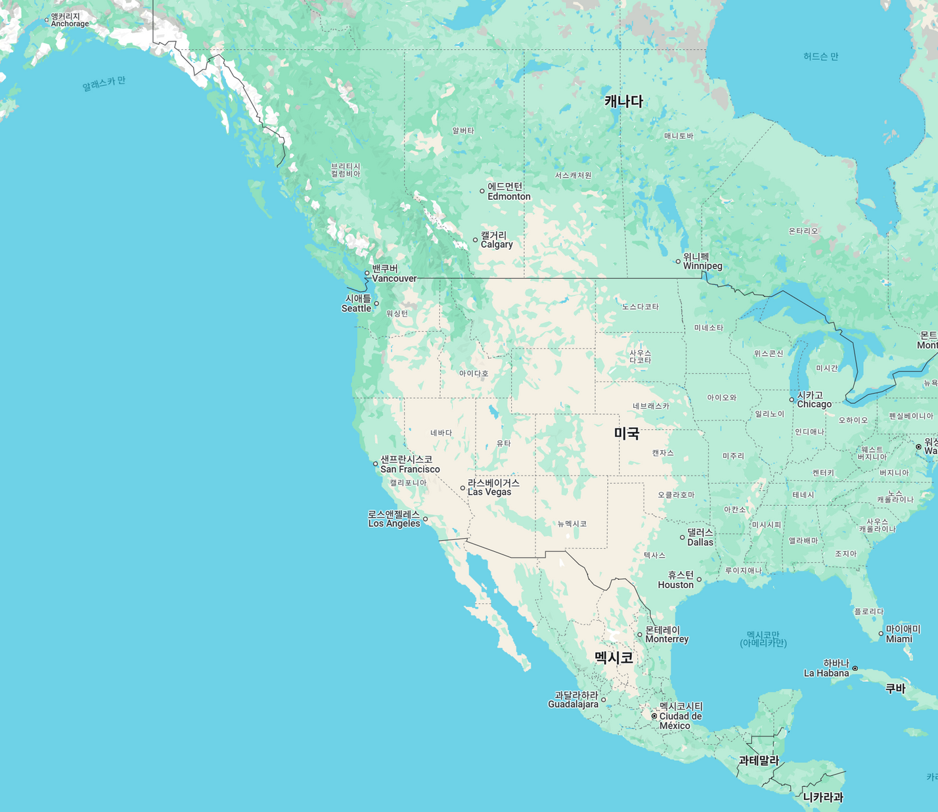


Slide 6

NETWORK/PROTOCOL
TCP/IP
HTTP/HTTPS
WEBSOKET
What is a Network?
네트워크는 여러 컴퓨팅 장치(노드)들이 물리적/논리적으로 연결되어 서로 데이터를 교환할 수 있는 환경입니다.
LAN(Local Area Network): 가정, 소규모 사무실, 학교 등의 제한된 지역 안에서의 네트워크
WAN(Wide Area Network): 도시, 국가, 대륙 간 등 광범위한 지역을 연결하는 네트워크
VPN(Virtual Private Network): 공용 네트워크를 통해 사설 네트워크에 안전하게 접속하도록 해주는 가상 사설망

Slide 7

NETWORK/PROTOCOL
TCP/IP
HTTP/HTTPS
WEBSOKET
What is a Protocol?
프로토콜은 네트워크 상에서 통신을 할 때 필요한 규칙, 약속, 절차 등을 정해 놓은 표준입니다.
TCP/IP: IP는 패킷을 목적지까지 전달하고, TCP는 패킷을 순서대로 정확하게 전송·재조립하는 프로토콜
HTTP/HTTPS: 웹에서 데이터를 주고받기 위한 프로토콜
WebSocket: 양방향(full-duplex) 실시간 통신 프로토콜

Slide 8
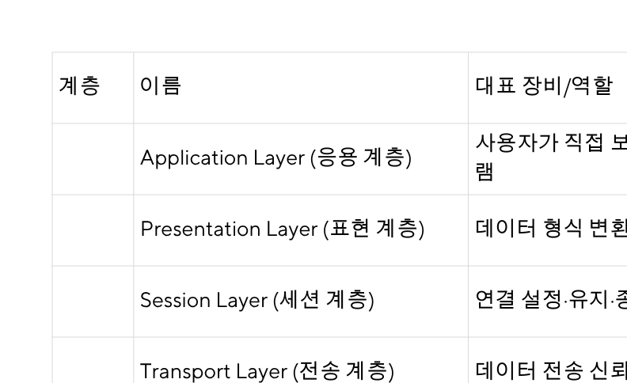
NETWORK/PROTOCOL
TCP/IP
HTTP/HTTPS
WEBSOKET
OSI 7 layers

Slide 9
NETWORK/PROTOCOL
TCP/IP
HTTP/HTTPS
WEBSOKET
TCP/IP(Transmission Control Protocol/Internet Protocol)
Transmission Control Protocol (TCP)은 네트워크에서 신뢰성 있는 데이터 전송을 보장하는 전송 계층(Transport Layer) 프로토콜입니다.
데이터를 패킷(packet)으로 분할하여 전송하고, 오류가 없는지 확인하며, 순서대로 재조립하는 기능을 제공합니다.
IP(Internet Protocol)는 네트워크에서 장치를 식별하기 위한 주소 체계입니다.
IPv4: 32비트 주소 (예: 192.168.1.1)
IPv6: 128비트 주소 (예: 2001:db8::1)

Slide 10
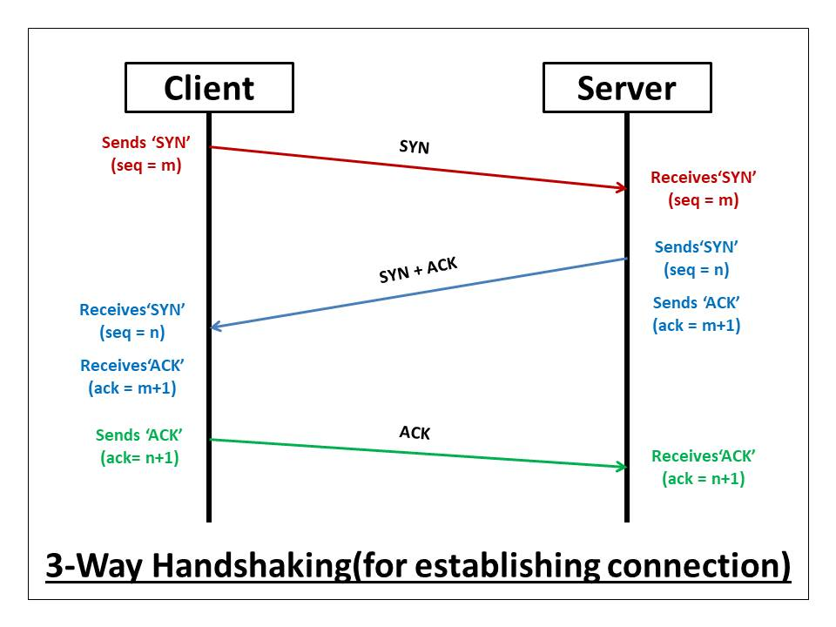
NETWORK/PROTOCOL
TCP/IP
HTTP/HTTPS
WEBSOKET
3 way handshake
1. SYN (Synchronize)
SYN은 TCP 연결을 시작할 때 사용되는 패킷 플래그
송신자가 수신자에게 연결 요청을 보낼 때 SYN=1로 설정하여 보냄
SYN 패킷에는 초기 시퀀스 번호(Initial Sequence Number, ISN)가 포함됨
시퀀스 번호는 데이터의 순서를 추적하는 데 사용됨
✅ TCP 연결을 시작할 때 사용됨 (클라이언트 → 서버 요청)
2. ACK (Acknowledge)
ACK은 데이터를 정상적으로 받았음을 알리는 응답 플래그
수신자는 데이터를 받을 때마다 ACK=1로 설정하여 응답
ACK 패킷에는 응답하는 시퀀스 번호(Sequence Number)와 다음에 기대하는 시퀀스 번호(Acknowledgment Number)가 포함됨
✅ TCP 데이터 전송 중 송신자와 수신자가 패킷을 정상적으로 주고받았음을 확인하는 데 사용됨

Slide 11
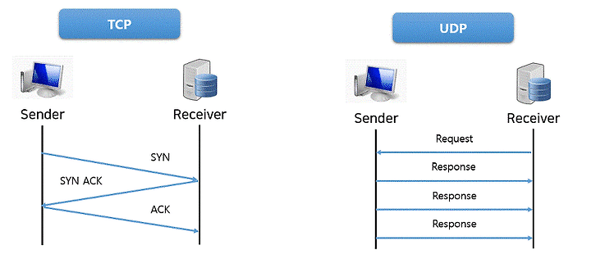
NETWORK/PROTOCOL
TCP/IP
HTTP/HTTPS
WEBSOKET
UDP (User Datagram Protocol)
UDP (User Datagram Protocol)은 TCP와 달리 비연결형(Connnectionless) 프로토콜로, 빠른 데이터 전송을 목표로 합니다.
데이터가 손실될 수 있지만, 오버헤드가 적어 실시간 스트리밍, 온라인 게임, VoIP 등 속도가 중요한 애플리케이션에서 많이 사용됩니다.

Slide 12
NETWORK/PROTOCOL
TCP/IP
HTTP/HTTPS
WEBSOKET
HTTP/HTTPS
(HyperText Transfer Protocol/HyperText Transfer Protocol Secure)
Application layer: 사용자와 네트워크 간의 인터페이스
비교 항목 | HTTP | HTTPS
애플리케이션 계층 역할 | 웹 데이터 송수신 | 보안이 강화된 웹 데이터 송수신
보안성 | ❌ 암호화 없음 | ✅ TLS/SSL 암호화 적용
포트 번호 | 80번 포트 | 443번 포트
사용 사례 | 일반적인 웹사이트 | 로그인, 결제, 개인정보 보호가 필요한 웹사이트

Slide 13
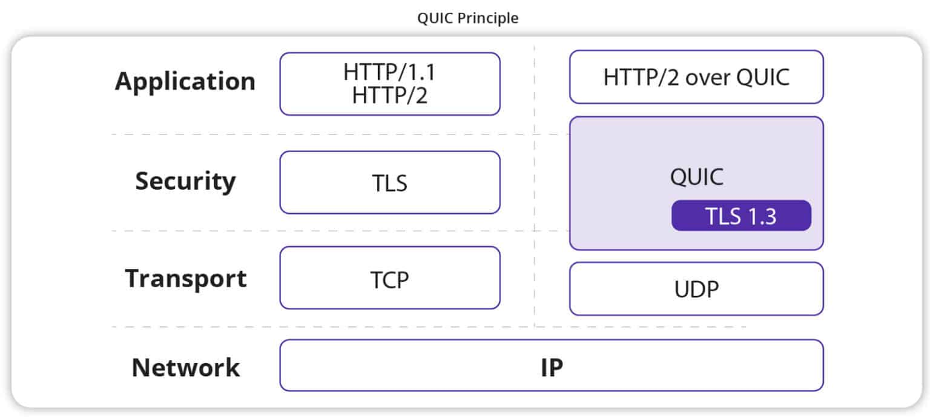
NETWORK/PROTOCOL
TCP/IP
HTTP/HTTPS
WEBSOKET
HTTP/3

Slide 14






NETWORK/PROTOCOL
TCP/IP
HTTP/HTTPS
WEBSOKET
HTTP
LAMBDA
CHAT HISTORY
S3
CHATGPT

Slide 15
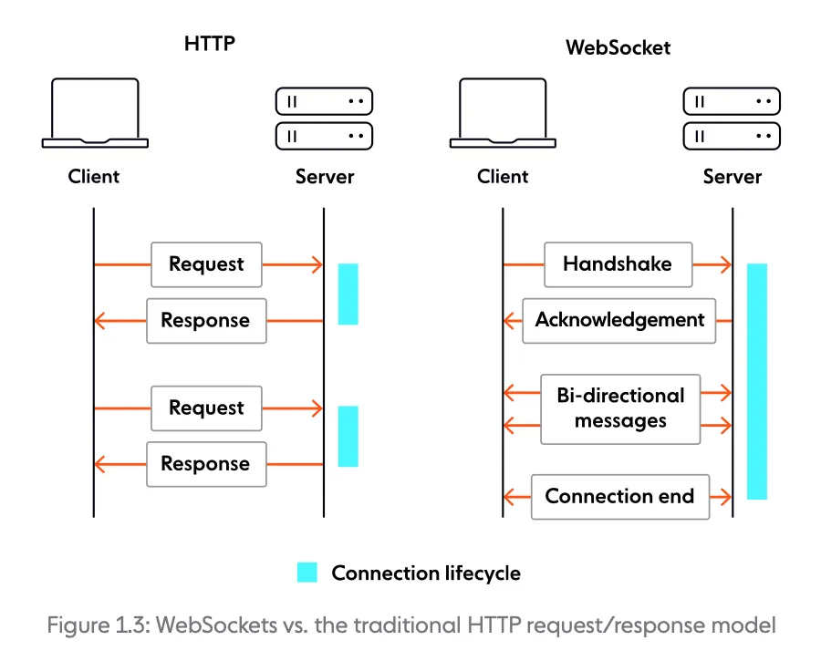
NETWORK/PROTOCOL
TCP/IP
HTTP/HTTPS
WEBSOKET
Websoket
WebSocket의 TCP 연결 방식
HTTP 핸드셰이크 후, 지속적인 TCP 연결 유지 (Full-Duplex)
WebSocket은 한 번 TCP 연결을 맺으면 계속 유지되며, 서버와 클라이언트가 실시간으로 데이터를 주고받을 수 있음.
클라이언트가 WebSocket 연결 요청 (Upgrade: websocket 포함)
서버가 연결을 승인 (101 Switching Protocols)
WebSocket이 TCP 연결을 유지하면서 양방향 실시간 통신 가능
클라이언트 또는 서버가 연결을 종료할 때까지 TCP 연결 유지
📌 즉, WebSocket은 한 번 연결하면 지속적으로 유지되는 TCP 연결을 사용하여 실시간 통신을 가능하게 함.

Slide 16
NETWORK/PROTOCOL
TCP/IP
HTTP/HTTPS
WEBSOKET
비교 항목 | HTTP | WebSocket
연결 방식 | 매 요청마다 새로운 연결이 생성됨 (Stateless) | 한번 연결되면 지속적으로 유지됨 (Stateful)
통신 방식 | 단방향 (Request-Response 방식) | 양방향 (Full-Duplex 방식)
헤더 크기 | HTTP 요청마다 헤더 포함 (큰 오버헤드 발생) | 초기 연결 이후 헤더 없이 데이터 전송 가능 (낮은 오버헤드)
지속성 | 요청이 끝나면 연결이 자동으로 종료됨 | 연결을 계속 유지하면서 여러 메시지를 주고받을 수 있음
실시간성 | 요청을 보내야 응답을 받을 수 있음 (Polling 필요) | 서버에서 이벤트가 발생하면 즉시 푸시(Push) 가능
속도 및 성능 | 요청/응답마다 새로운 연결을 생성하므로 느림 | 지속적인 연결을 유지하기 때문에 빠름
사용 사례 | REST API, 웹사이트, 데이터 조회 | 채팅, 게임, 주식 시세, IoT, 실시간 알림

Slide 17

NETWORK/PROTOCOL
TCP/IP
HTTP/HTTPS
WEBSOKET
HTTP
HTTP
CHAT HISTORY
WEBSOKET
WEBSOKET
USER LIST

Slide 18
NETWORK/PROTOCOL
TCP/IP
HTTP/HTTPS
WEBSOKET
HTTP
HTTP
CHAT HISTORY
CORS ERROR
WEBSOKET
WEBSOKET
USER LIST

Slide 19
NETWORK/PROTOCOL
TCP/IP
HTTP/HTTPS
WEBSOKET
CORS (CROSS-ORIGIN RESOURCE SHARING)란?
CORS (교차 출처 리소스 공유)는 웹 브라우저가 다른 도메인(ORIGIN)의 리소스 요청을 허용 또는 차단하는 보안 정책입니다.
🔹 왜 CORS가 필요한가? (SAME-ORIGIN POLICY)
기본적으로 웹 브라우저는 보안상의 이유로 동일 출처(SAME-ORIGIN)에서만 리소스를 주고받을 수 있도록 제한합니다.
즉, HTTPS://EXAMPLE.COM에서 로드된 웹 페이지는 HTTPS://API.EXAMPLE.COM처럼 다른 도메인의 API에 요청을 보낼 수 없습니다.
하지만, API 서버가 CORS 정책을 설정하면 다른 도메인에서도 API를 사용할 수 있도록 허용할 수 있습니다.
🔹 CORS 작동 방식
PREFLIGHT REQUEST (사전 요청)
클라이언트가 API 서버에 OPTIONS 메서드로 요청을 보내 CORS 허용 여부 확인
서버가 허용하면 브라우저가 실제 요청을 보냄
CORS RESPONSE HEADERS (서버에서 허용 여부 설정)
ACCESS-CONTROL-ALLOW-ORIGIN: 허용할 도메인 지정 (*은 모든 도메인 허용)
ACCESS-CONTROL-ALLOW-METHODS: 허용할 HTTP 메서드 (GET, POST, PUT, DELETE)
ACCESS-CONTROL-ALLOW-HEADERS: 허용할 요청 헤더 (CONTENT-TYPE, AUTHORIZATION 등)

Slide 20
과제
다음을 CHATGPT에게 물어보고 정리해 오기
HTML: 태그, 요소, 속성의 뜻
CSS: 선택자(SELECTOR), 속성(PROPERTY), 값(VALUE)
JS: 변수, 함수, 이벤트

Slide 21
THANK YOU

